Slide 1
barriere arcHITETToniche
cesaro salvatore,cristoforo vincenzo,giliberti alfredo,la mura francesco,paciolla michele.

Slide 2
organizzazione gruppi
STRADE | NEGOZI | APPARTAMENTI | EDIFICI PUBBLICI
POTA | PETROSSI | LAVINO | CRISPINO
GILIBERTI | PAROLISI | BORZILLO | JAKIMI
CESARO | CIRILLO | D’AMBROSIO | GIORDANO
LA MURA | CASABURI | CUOMO | SCARANO
PACIOLLA | CRISTIANO | QUINTO | D’’AURIA
CRISTOFORO |  | VERDE

Slide 3
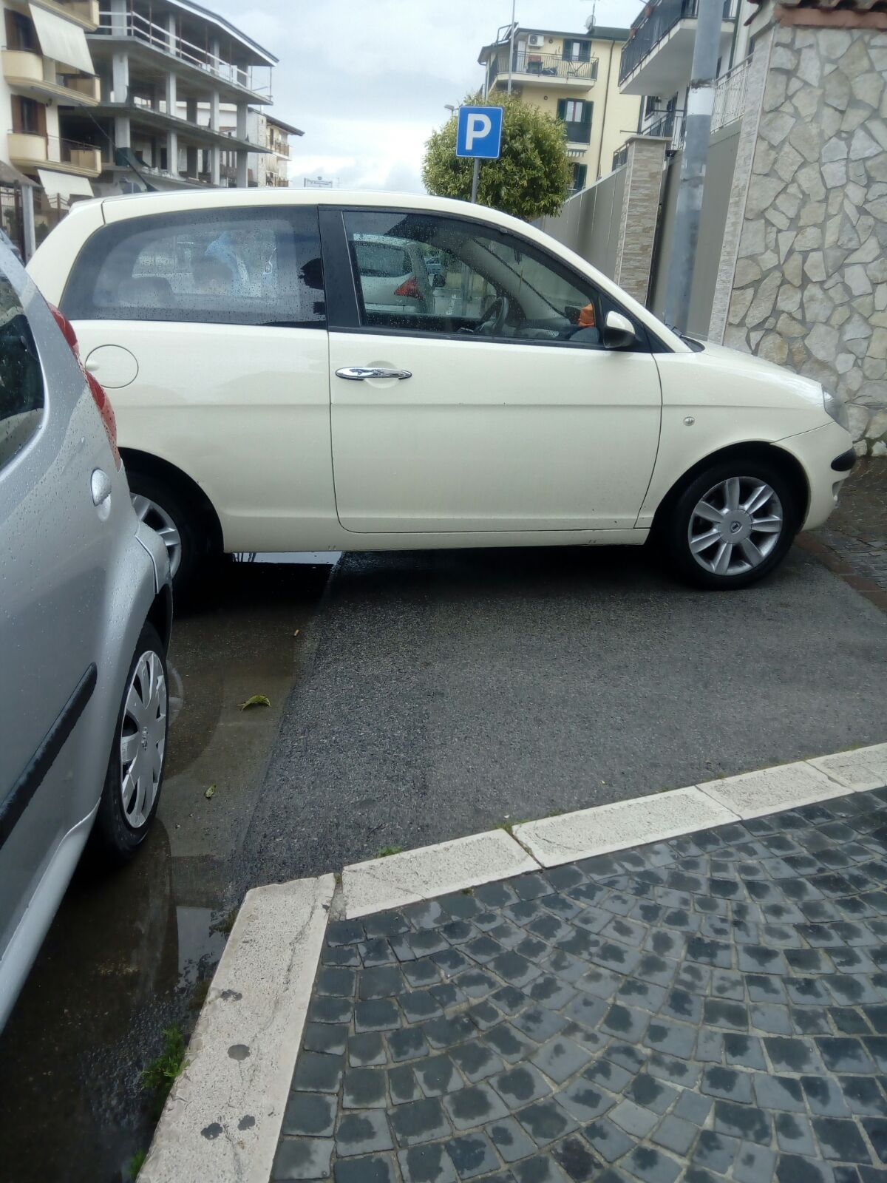
parcheggio SELVAGGIO
VAGANDO PER ORTA DI ATELLA, A
VIA CLANIO CI SIAMO IMBATTUTI
IN UN PARCHEGGIO SELVAGGIO,
DOVE UNA MACCHINA SI E’ ACCOSTATA VICINO
AD UN PORTONE NON PERMETTENDO
IL PASSAGGIO A QUALSIASI PERSONA.

Slide 4
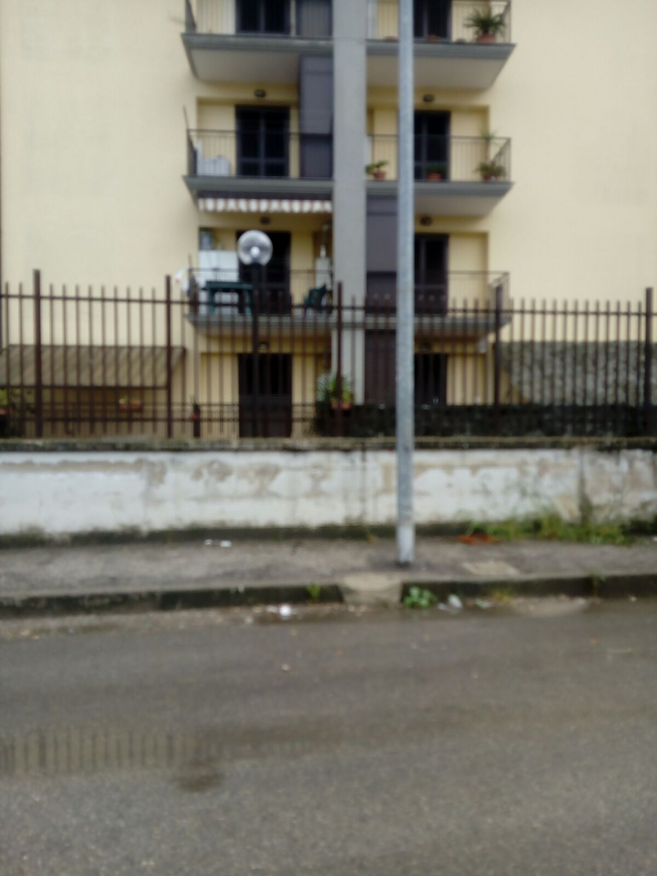
I PROBLEMI DELLA CITTA’.
QUI CI TROVIAMO A VIA GHANDI,DOVE
PER ILLUMINARE L’AMBIENTE NON
PENSIAMO AI PROBLEMI ALTRUI. COME
POSSIAMO VEDERE IL PALO DELLA LUCE
NON PERMETTE IL PASSAGGIO A PERSONE
CON HANDICAP E ALLE MAMME CON PASSEGGI
NI.

Slide 5
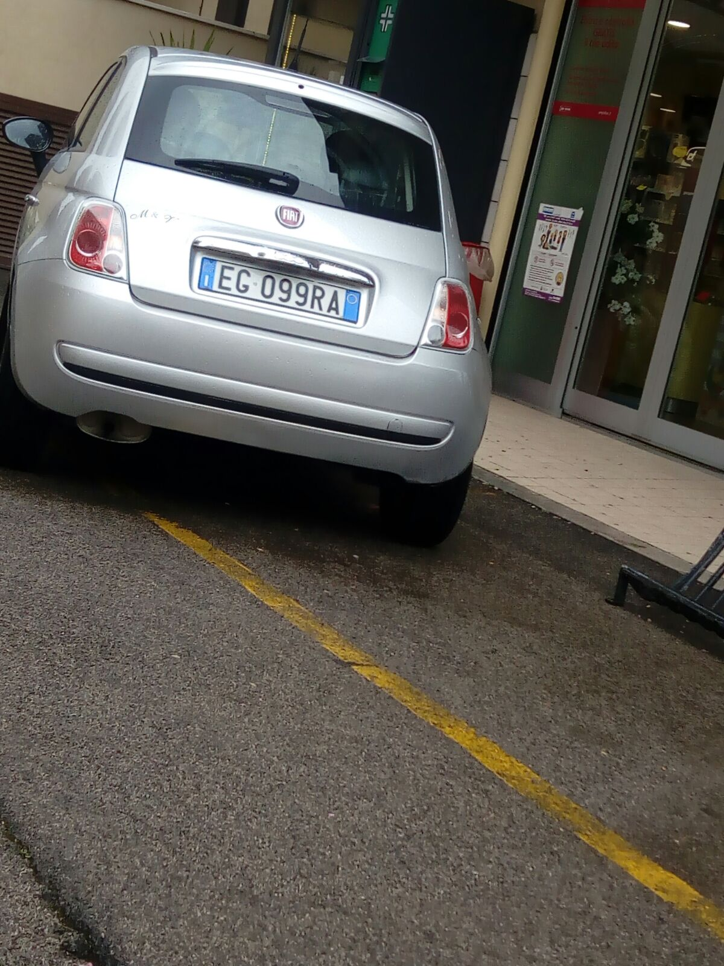
PARCHEGGIO DISABILI.
QUI CI TROVIAMO IN VIA TOSCANINI,
DOVE UNA MACCHINA HA PARCHEGGIATO
SU UN POSTO PER DISABILI,NON AVENDO
IL CARTELLINO ADEGUATO PER ACCOSTARE
SUL CODESTO POSTO.OLTRE QUESTO
AL LATO C’E’ UN POSTO PER BICICLETTE
CHE OSTRUISCE IL PARCHEGGIO.

Slide 6
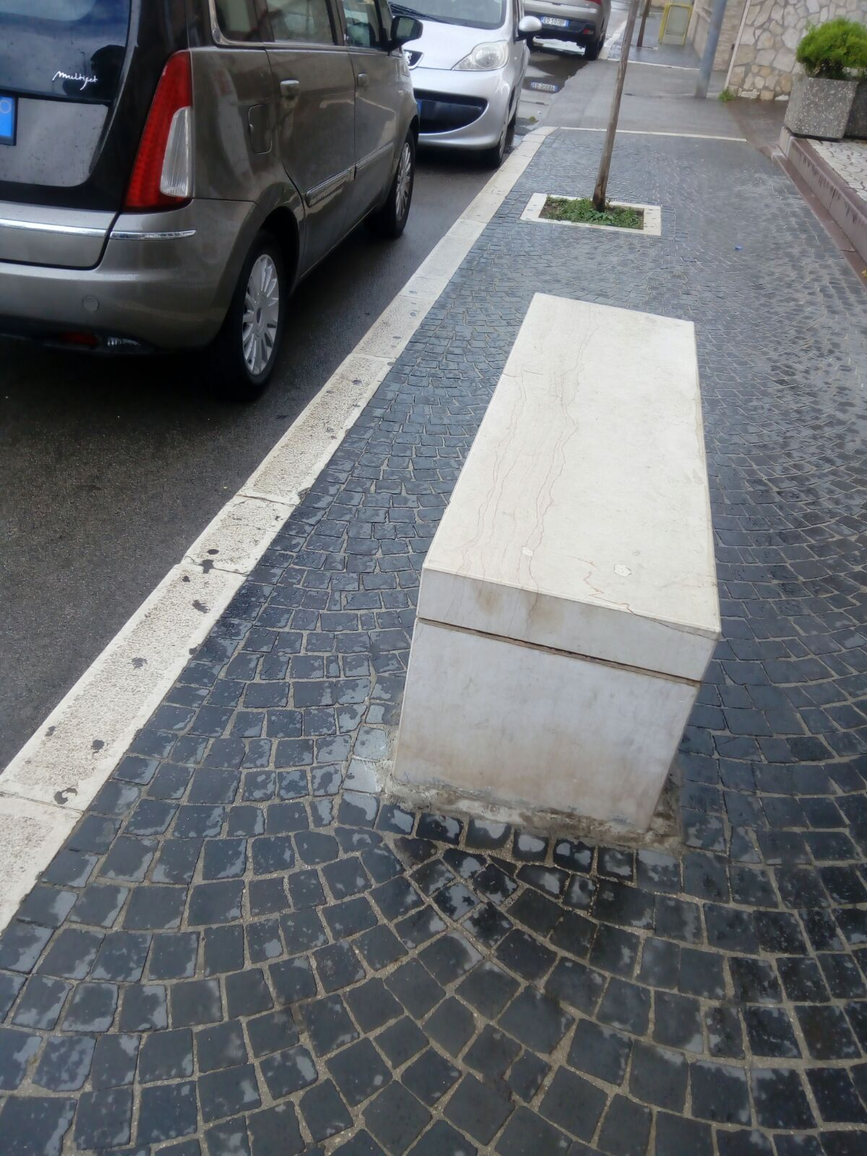
ARREDO URBANO
QUI CI TROVIAMO A VIA CLANIO, DOVE
PER PENSARE ALL’ARREDO URBANO NON CI
PREOCCUPIAMO DELLE PERSONE CON DEI
PROBLEMI FISICI. COME VEDIAMO C’E’
UNA PANCHINA IN MEZZO AL MARCIAPIEDE
CHE NON PERMETTE IL PASSAGGIO.

Slide 7
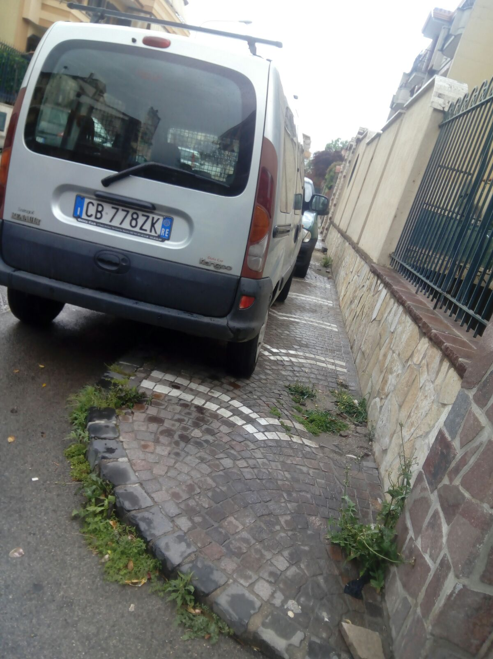
MACCHINE SUI MARCIAPIEDI.
QUI CI TROVIAMO A VIA LUCIANO BATTISTI.
COME POSSIAMO NOTARE CI SONO 2 AUTO
SONO PARCHEGGIATE SUL MARCIAPIEDE, CHE
NE OCCUPANO LA MAGGIOR PARTE NON PERMET
TENDO IL PASSAGGIO A QUALSIASI PERSONA.

Slide 8
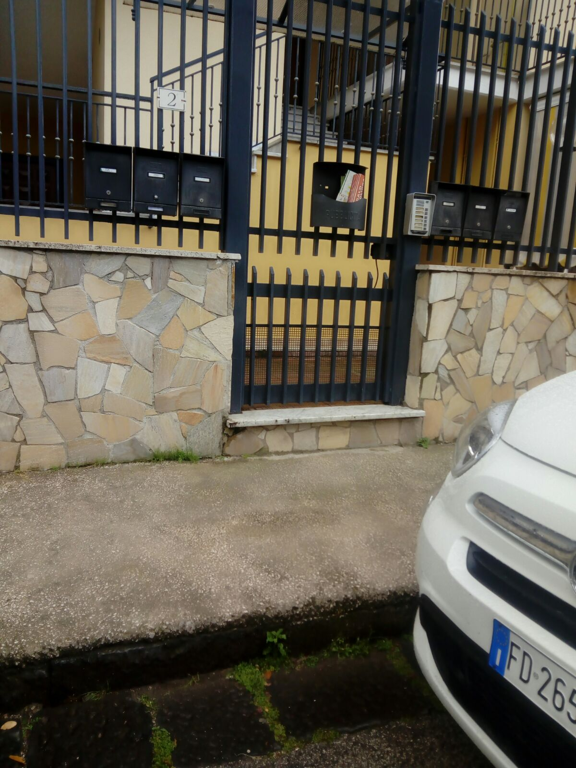
MARCIAPIEDI INADEGUATI
QUI CI TROVIAMO A VIA DON MINZONI,DOVE
CI SONO DUE TIPI DI BARRIERE,IL DISLI
VELLO DELL’ENTRATA DEL PALAZZO E LA
SALITA DEL MARCIAPIEDE SOTTOSTANTE.
IN QUESTA CITTA’ NON SONO ATTREZZATI
PER LA VIABILITA’ DELLE CARROZZINE.

Slide 9
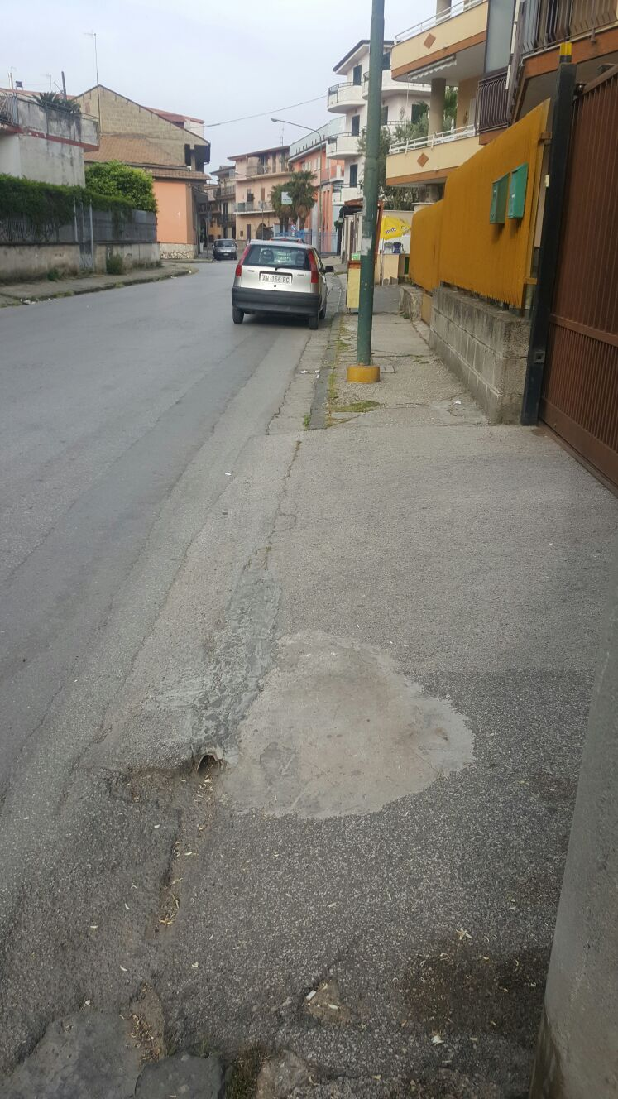
STRADE BUCATE
QUI CI TROVIAMO IN VIA RAFFAELE SANZIO
DOVE IL MANTO STRADALE NON E’ ADEGUATO,
PURTROPPO PERO’ QUESTA SITUAZIONE E’ CO
MUNE A MOLTE ALTRE STRADE.
DIVERSE BUCHE IMPEDISCONO UNA TRANQUILLA
PASSEGGIATA.

Slide 10
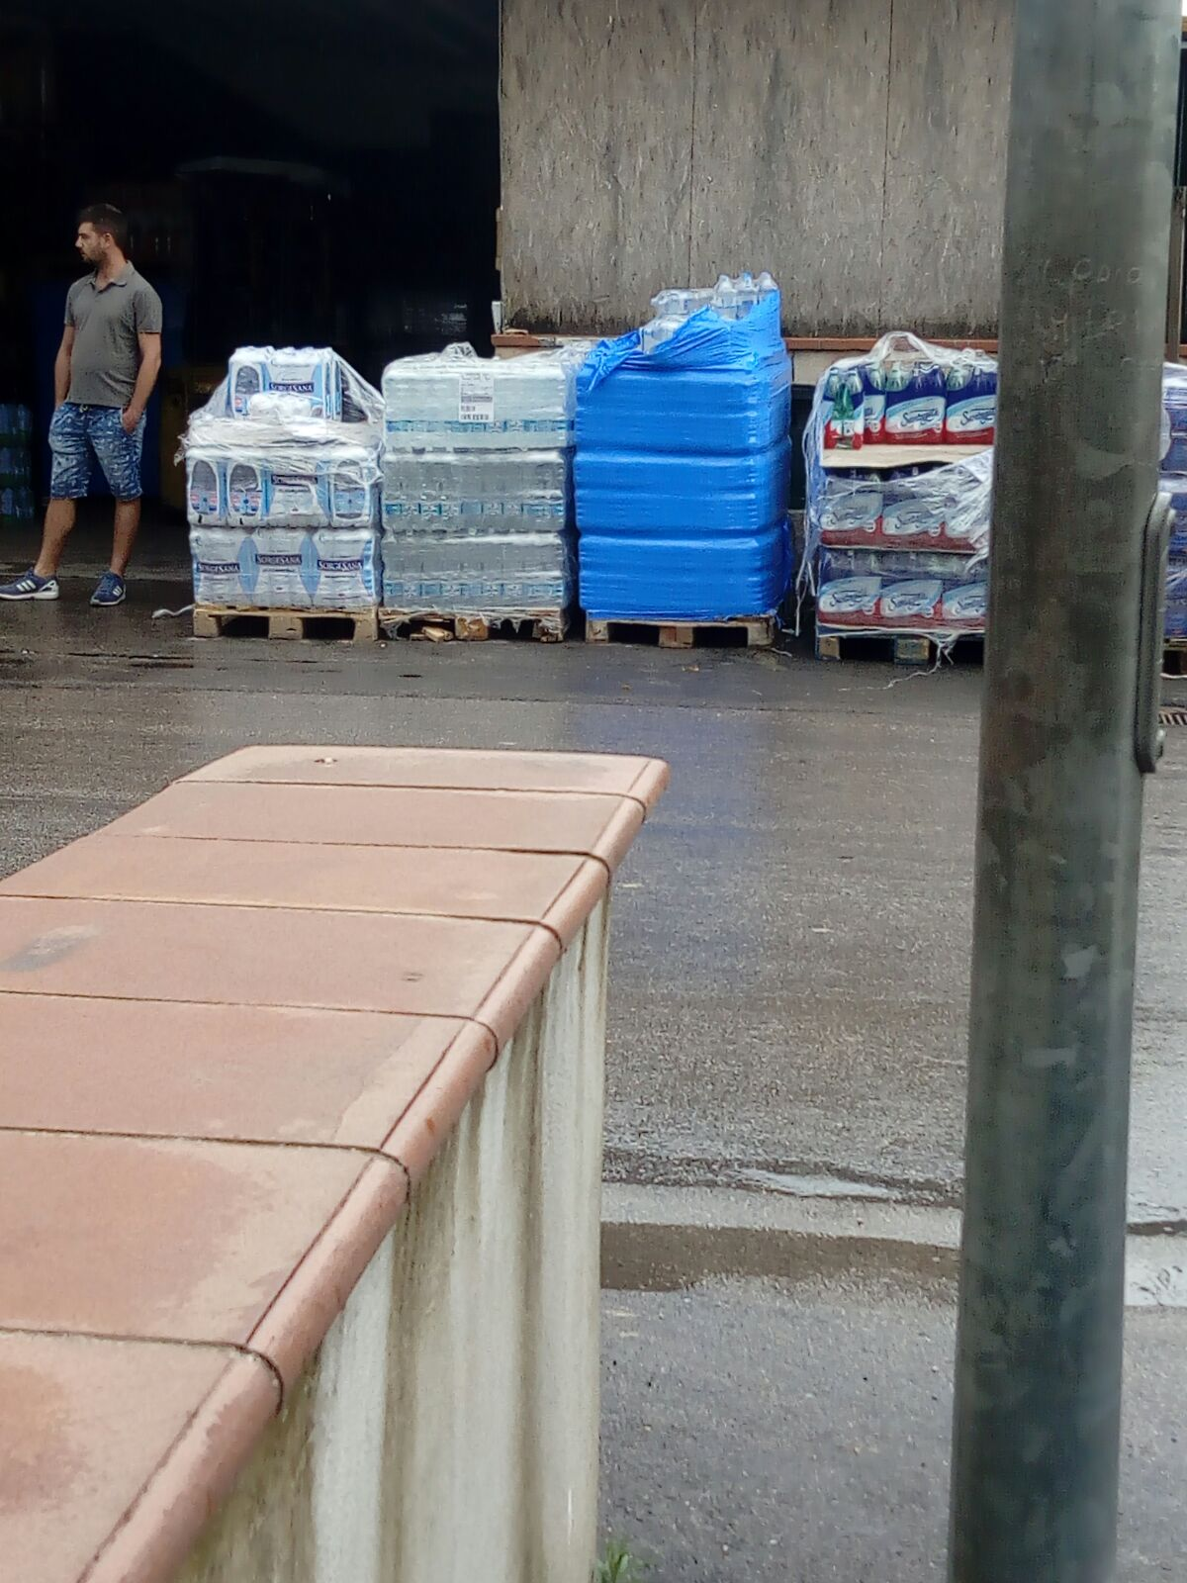
MARCIAPIEDE INESISTENTE
VIA ARTURO TOSCANINI ANGOLO VIA
PASQUALE MIGLIACCIO C’E’ UNA MANCANZA
TOTALE DEL MARCIAPIEDE E ABUSO DELLA
STRADA DA PARTE DEL NEGOZIANTE. QUESTO
COMPORTA IL PASSAGGIO DELLE PERSONE
QUASI A CENTRO STRADA TRA LE AUTO CHE
CIRCOLANO.

Slide 11
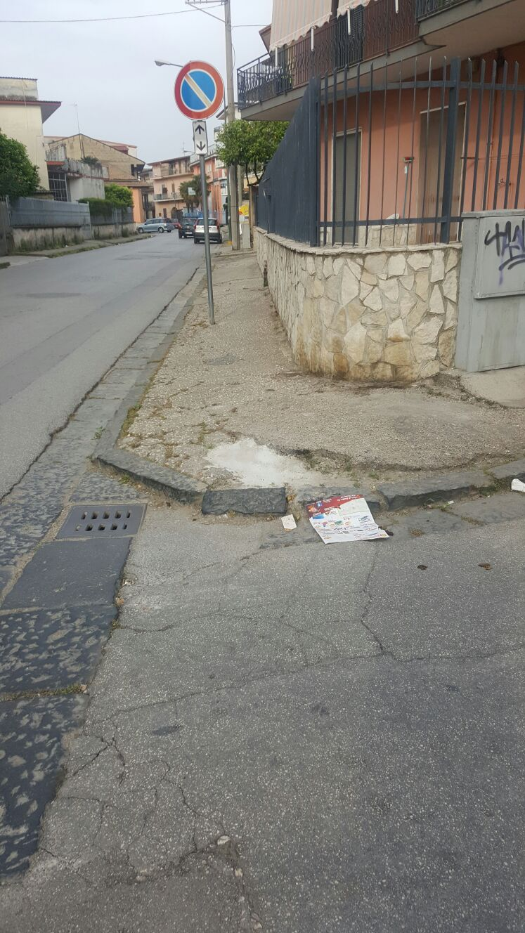
SEGNALETICA INGOMBRANTE
CI TROVIAMO IN VIA GARIBALDI DOVE OLTRE
AD UN MARCIAPIEDE DISSESTATO TROVIAMO
UN PALO DELLA SEGNALETICA STRADALE
PROPRIO SUL MARCIAPIEDE. IL SEGNALE
STRADALE E’ UN DIVIETO DI SOSTA MA
PURTROPPO REGNA L’INCIVILTA’, INFATTI
MOLTE AUTO SONO PARCHEGGIATE NONOSTAN
TE IL DIVIETO.

Slide 12
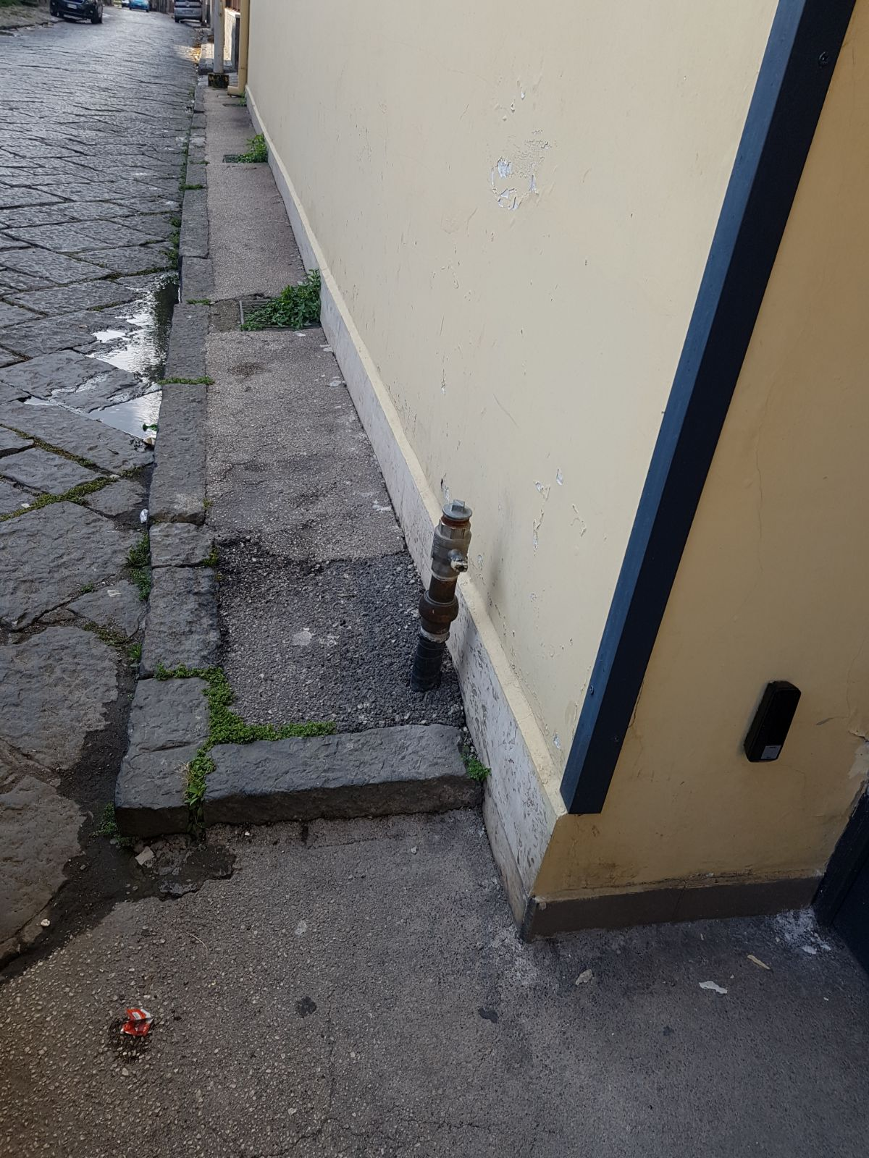
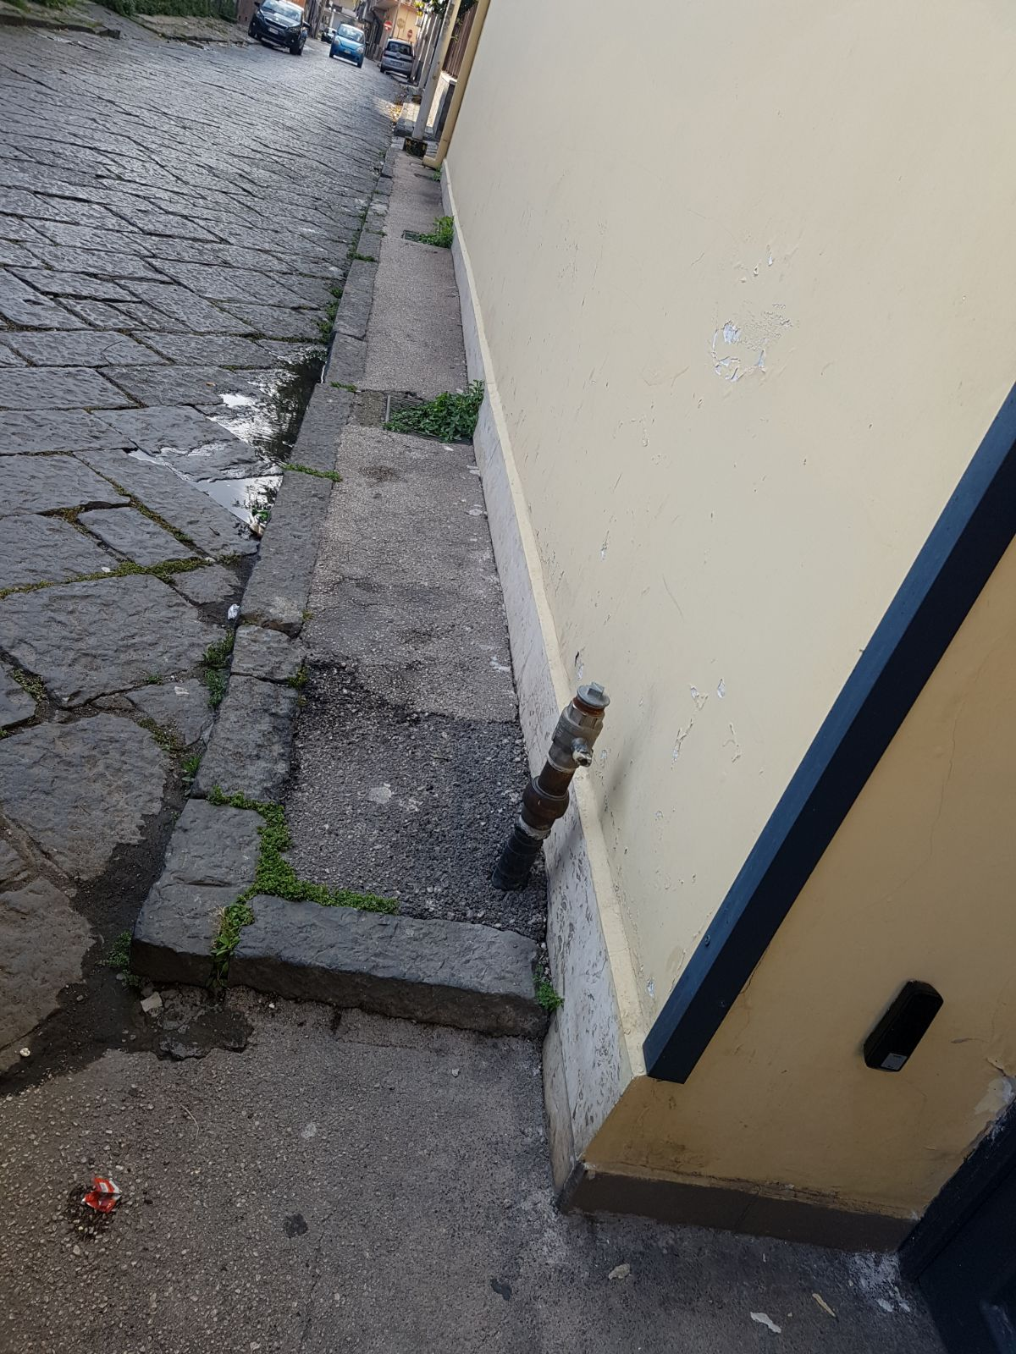
marciapiedi stretti
Ci sono tanti altri tipi di barriere ma questo e’ uno dei
piu’ frequenti il marciapiede stretto. Questo tipo di
barriera e’ molto presente nelle strade antiche,oppure
quando la strada non e’ molto grande...per questo levano
spazio ai marciapiedi non permettendo il passaggio alle
persone con degli handicap.

Slide 13
LE RIFLESSIONI.
Questo lavoro e’ stato molto importante per noi per organizzarci,per i tempi..
e soprattutto per stare insieme e restaurare dei rapporti stretti tra di noi…
di qualsiasi gruppo o persona. Ci siamo divertiti moltissimo per il lavoro svolto
perche’ sono venuti dei lavori a parer nostro belli,di qualsiasi gruppo che
partecipava. Ci siamo organizzati in modo escreto sapendo pensare ai giorni
liberi,il tempo a disposizione,i vari materiali che ci servivano e molte altre
cose...

